Slide 1


REKOMENDACIJOS DĖL VALSTYBĖS NEKILNOJAMOJO TURTO (VNT) ILGALAIKIŲ EFEKTYVAUS VALDYMO GAIRIŲ
2021-05-19

Slide 2

Ilgalaikių VNT valdymo gairių ir veiksmų plano rengimą įpareigojantys sprendimai
Valstybės kontrolės 2018-01-24 ataskaitos „Valstybės nekilnojamojo turto valdymas“ rekomendacija - Parengti valstybės nekilnojamojo turto valdymo gaires: numatyti, kiek ir kokio turto ilgalaikėje perspektyvoje reikės funkcijoms atlikti, o kiek jo, siekiant didžiausios naudos, pagal nustatytus kriterijus galima išnuomoti, ateityje plėtoti ar parduoti.
FM iniciatyva buvo pasamdyti konsultantai – UAB CIVITTA ir NEWSEC, kurie 2019/09-2020/09 atliko VNT atskirose srityse esamos situacijos analizę bei pateikė rekomendacijas dėl VNT ilgalaikių efektyvaus valdymo gairių. 2019/09-2020/09 tyrime dalyvavo susijusių ministerijų atstovai.

Slide 3
VNT valdymas: kur esame ir ką turime atlikti
Valstybės funkcijoms nereikalingas VNT
Kitų paskirčių VNT
Valstybės administracinis NT
Centralizuotas turto valdytojas VĮ TURTO BANKAS
15-20%
Švietimas
Sveikata
Valdo, parduoda, likviduoja
Sportas
Visuomenės apsauga
2020 m. pabaigtas perimti valdyti visas perimtinas AVNT, tikslas optimizuoti AVNT plotus, išsivalyti nuo nereikalingo turto, planuoti ir įgyvendinti AVNT atnaujinimus
80-85%
Kultūra
Socialinė rūpyba
Krašto apsauga
Kt. sritys
2019-2020 metai

Slide 4

VNT apimtys 2019-12-31
Lietuvoje registruotas VNT
Metai | Objektų skaičius (vnt.) | Valdomas VNT plotas (mln. m²) | VNT likutinė vertė (mln. €) | Sąnaudos (mln. €)
2019 | 27 878 | 9,92 | 2 929,34 | 151,85
2018 | 28 458 | 10,27 | 2 729,35 | 166,94
2017 | 28 292 | 10,38 | 2 937,84 | 154,58
∆ ('19 vs '18) | -2,0% | -3,4% | +7,3% | -9,0%
∆ ('18 vs '17) | +0,6 % | -1,1 % | -7,1 % | +8,0 %

Slide 5
NAGRINĖJAMŲ SRIČIŲ VALDOMAS VNT SUDARO 6,6 MLN. KV. M; analizuojamas aktualus VNT – 4,8 mln. Kv. m ARBA 45 % VISO VNT PORTFELIO
Sritis nedalyvauja tyrime
Sritis dalyvauja tyrime
Centralizuotas AVNT valdymas Turto banke
VNT PLOTAS PAGAL MINISTERIJAS, MLN. KV. M.
  0,4
  (4%)
  0,1
  (1%)
  1,0
  (9%)
  0,9
  (8%)
  0,9
  (8%)
  0,5
  (4%)
  0,5
  (5%)
  0,7
  (6%)
  10,7
  1,0
  (9%)
  3,5
  (33%)
  0,4
  (4%)
  0,8
  (7%)
  0,2
  (2%)
Iš viso
AM
EIM
EM
FM
KAM
KM
SADM
SM
SAM
ŠMSM
TM
VRM
ŽŪM
NAGRINĖJAMŲ SRIČIŲ VNT PLOTO DETALIZAVIMAS, 2018 M. MLN. KV. M.
Nagrinėjamų sričių VNT
  6,6
Analizuojamas VNT
  4,8
  0,5
  0,5
Neįtraukta kaip pagalbinio ūkio, transporto ir kitos paskirties
  0,4
  0,4

Slide 6
NAGRINĖJAMŲ SRIČIŲ VNT NAUDOTOJAI
ŠMSM | Universitetai, kolegijos, profesinio ugdymo įstaigos, bendrojo, taip pat ikimokyklinio ir neformalaus švietimo įstaigos, mokslinių tyrimų institutai
SAM | Sveikatos priežiūros įstaigos, reabilitacijos įstaigos, ekspertizės įstaigos ir kitos (medicinos biblioteka, priklausomybės ligų, užkrečiamųjų ligų ir AIDS, psichikos sveikatos centrai ir pan.)
KM | Archyvai, bibliotekos, koncertinės įstaigos, muziejai, teatrai, parodų centrai
SADM | Globos namai, reabilitacijos centrai, pabėgėlių priėmimo centras, techninės pagalbos neįgaliesiems centras
VRM | Policijos departamentui pavaldžios įstaigos, priešgaisrinės apsaugos ir gelbėjimo įstaigos, valstybės sienos apsaugos įstaigos, viešojo saugumo tarnybos įstaigos
TM | Probacijos centrai, tardymo izoliatoriai, pataisos namai, kalėjimas

Slide 7
ANALIZUOJAMAS VNT PORTFELIS UŽIMA 4,8 MLN. KV. M, BEVEIK PUSĖ PORTFELIO YRA VALDOMA ŠVIETIMO IR SPORTO SRITIES ĮSTAIGŲ
VALDOMAS VNT PLOTAS PAGAL NAGRINĖJAMAS SRITIS, MLN. KV. M.
  2,7
  (55%)
  4,8
  0,8
  (17%)
  0,5
  (10%)
  0,4
  (8%)
  0,3
  (5%)
  0,2
  (4%)
Iš viso
Švietimas ir sportas*
Sveikatos apsauga*
Vidaus reikalai
Kultūra
Socialinė apsauga*
Teisingumas
Analizuojamas VNT portfelis užima 4,8 mln. kv. m., valdomas 281 skirtingos valstybės įstaigos ar institucijos. 48 % viso VNT portfelio dalies valdo Švietimo ir sporto srities įstaigos.
Bendra VNT portfelio vertė pagal 2018 m. RC masinio vertinimo duomenis siekia 1,2 mlrd. EUR.
32 % VNT portfelio ploto sudaro mokslo paskirties VNT, 18 % – gydymo paskirties VNT, 17 % – gyvenamosios paskirties VNT.
Įstaigos nurodo, kad net 126 tūkst. kv. m. VNT ploto yra nenaudojama veiklai vykdyti.

Slide 8
IŠLAIKYTI 1 KV. M VNT KAINUOJA 28,7 EUR PER METUS, IŠ KURIŲ 13,4 eur SKIRIAMA PRIEŽIŪRAI IR EKSPLOATACIJAI – DIDŽIĄJA DALIMI VYKDOMAI VIDINIŲ RESURSŲ
METINĖS VNT PRIEŽIŪROS IR EKSPLOATACIJOS IŠLAIDOS PAGAL SRITIS, MLN. EUR
  20,1
  49,1
  6,2
  Vidiniai resursai
Didžiausią VNT priežiūros ir eksploatacijos išlaidų dalį sudaro DU darbuotojams, atliekantiems VNT priežiūros ir eksploatacijos funkcijas, ir tik nedidelę dalį išlaidų dalį sudaro paslaugų, perkamų iš išorės, kaina.
Socialinis aspektas, atsisakant perteklinių darbuotojų regionuose
  14,5
  Pirkimas iš išorės
  3,1
  4,7
  1,1
  5,6
  2,6
  11,4
  0,7
  0,3
  1,6
Sveikatos
apsauga
  0,0
Iš viso
Švietimas ir sportas
Vidaus reikalai
Kultūra
Socialinė apsauga
Teisingumas
METINĖS VNT PRIEŽIŪROS/EKSPL. IŠLAIDOS 1 KV. M. PAGAL SRITIS, EUR
METINĖS VNT KOMUN. IŠLAIDOS 1 KV. M. PAGAL SRITIS, EUR
Švietimas ir sportas
  9,9
  8,9
Sveikatos apsauga
  21,1
  16,9
Vidaus reikalai
  12,1
  14,2
Kultūra
  16,6
  12,2
Socialinė apsauga
  11,5
  16,7
Teisingumas
  9,1
  23,0
Vidurkis
  13,4
  15,3

Slide 9
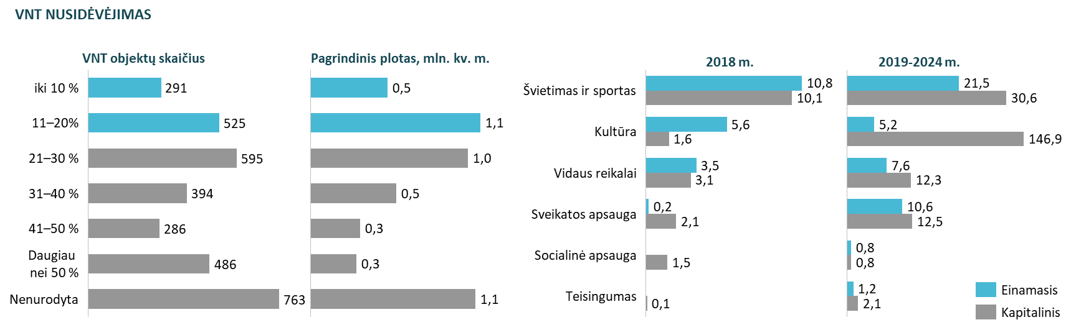
VNT PORTFELIS DĖVISI – 7 METŲ LAIKOTAPRYJE REIKALINGA REMONTUOTI TREČDALĮ PASTATŲ, TAČIAU PLANUOJAMOS INVESTICIJŲ APIMTYS NĖRA PAKANKAMOS
Šiuo metu – daug skiriama OPEX, ateityje reiks skirti CAPEX
Vos 25 % NT objektų yra geros arba labai geros būklės, kurių nusidėvėjimas mažesnis nei 20 %.
VNT portfelis dėvisi ir todėl bent 36 % VNT objektų prireiks remonto 7 metų laikotarpyje.
Remonto išlaidos, atsižvelgiant, kad portfelio būklė nėra gera – VNT pakankamai nusidėvėjęs, yra žemos – 2018 m. sudarė 38,7 mln. EUR arba 3 % nuo viso VNT portfelio vertės.
2019-2024 m. laikotarpiui numatytos VNT investicijos siekia 252,1 mln. EUR. Planuojamų remonto darbų išlaidos nėra pakankamos palaikyti ar pagerinti VNT portfelio būklę ir pakelti jo vertę.

Slide 10

VNT EFEKTYVAUS VALDYMO INICIATYVOS APŽVALGA, RYŠYS SU KITAIS PROCESAIS
APIMTIS, DABARTINĖ SITUACIJA
DIDELI KAŠTAI, VALDYMO KOMPLEKSIŠKUMAS
GALIMYBĖS
Šiuo metu kitos paskirties NT daugiausia valdo ta pati įstaiga, kuri jį naudoja funkcijoms vykdyti
Nėra vieningų VNT valdymo ir priežiūros standartų;
VNT portfelio būklė prastėja –remontai atliekami tik nedidelėje dalyje įstaigų; skiriamos lėšos sudaro nereikšmingą portfelio vertės dalį, nepakankamos palaikyti ar pakelti VNT portfelio vertę.
  NT valdymo sprendimai specifiški, brangūs ir sukeliantys ilgalaikes pasekmes – investavus į NT, sukuriamas poreikis turtą eksploatuoti (komunalinės sąnaudos, priežiūra, palaikymas) ir valdyti atnaujinimo ar pardavimo procesus
  Dabartinė biudžetavimo sistema neleidžia nuosekliai stebėti ir valdyti pilnų turto išlaikymo kaštų
  Valstybės lygiu nėra strategiškai planuojamos VNT investicijos ir poreikis
  Centralizavus valdymą, išsigrynina kaštai, nes VNT valdymas susikoncentruoja vienoje vietoje, tai įgalina geresnį planavimą ir kontrolę
  Geroji pasaulinė praktika – profesionalizuoti turto valdymą, pasitelkiant specializuotus turto valdytojus

Slide 11
SIŪLOMI 2 VALDYMO MODELIAI
(1)I
ŠAKINIS CTV (SADM, KM, VRM, TM)
1-5 metai
TURTO OPERATORIUS
(2)
BĮ arba struktūrinis padalinys ministerijoje.
Žmogiškieji ištekliai į šakinius CTV perkeliami iš esamų ministerijos / turto valdymo struktūrų.
Privalumai: srities specifikos išmanymas, mažesnis pasipriešinimas reformai.
Užduotys: optimizuoti šakos VNT portfelius, profesionalus VNT valdymas, skaidrumas.
Turto valdymą ir priežiūrą kaip paslaugą teikia profesionalus turto valdytojas.
Švietimo ir sporto sritis: siūloma Turto operatoriaus struktūra prie ministerijos arba Turto banko alternatyva.
Sveikatos apsaugos sritis: Regioniniai turto operatoriai atliktų VNT valdymą bei kitas veiklos koordinavimo funkcijas.

Slide 12
VNT valdymo modeliai pritaikyti kiekvienai sričiai atsižvelgiant į vykdomas turto centralizavimo iniciatyvas ir įstaigų veiklos specifiką
ŠAKINIS CTV
TURTO OPERATORIUS
VNT valdytojo pavaldumas
Šakinei ministerijai
Šakinei ministerijai / FM / kita
Vidaus reikalai, Teisingumas, Kultūra, Socialinė apsauga (1-5 metai )
Sveikatos apsauga, Švietimas ir sportas
Sritys, kuriose siūloma įgyvendinti VNT valdymo modelį
Ar patikėjimo teisė perkeliama CTV?
Taip
Ne
Turto valdymas, administravimas
Vykdoma
Vykdoma
Centralizuotas VNT eksploatavimas ir priežiūra
Vykdoma
Vykdoma
Centralizuotai sprendžiama dėl VNT panaudojamumo
Vykdoma
Dalinai
Centralizuotas VNT investicijų valdymas ir įgyvendinimas
Vykdoma
Dalinai

Slide 13
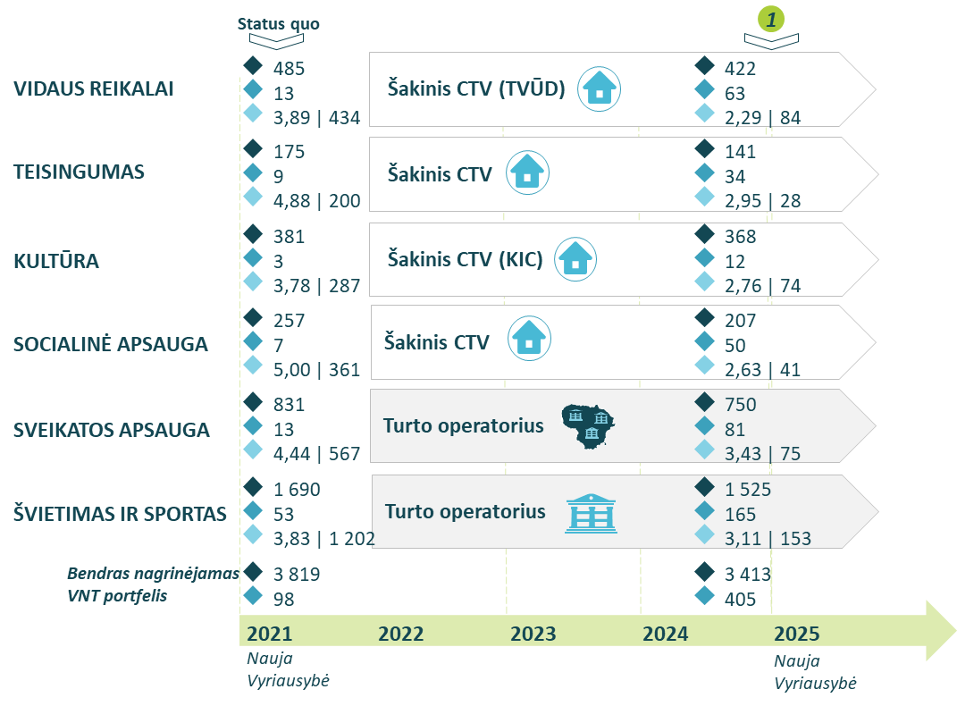
VNT valdymo reformos vertinimo metrika numato vertinimo rodiklius kiekvienai sričiai, papildomai atskirus rodiklius pagal šakos specifiką
REFORMOS SĖKMĖS METRIKA
Centralizuotai valdomas VNT, tūkst. kv. m.
Nereikalingas VNT, tūkst. kv. m.
Išlaikymo kaštai EUR / kv. m. / mėn. (VNT valdymas, priežiūra, komunalinės išlaidos)| Ūkio ir turto valdymo skyrių darbuotojų etatų sk.
Vertinimas nuo status quo surinktų duomenų. Sėkmės metrikos rodikliai priklausys nuo CTV surinktų VNT valdymo ir išlaikymo duomenų kokybės.

Slide 14
PAMATINIAI TURTO VALDYMO PRINCIPAI, NUSTATANTYS ILGALAIKES EFEKTYVAUS VNT VALDYMO GAIRES VISOSE NAGRINĖJAMOSE SRITYSE
VEIKLOS ATSKYRIMAS | VNT valdymo atskyrimas, užtikrinant procesų skaidrumą bei kokybiškų viešųjų paslaugų teikimą
PROFESIONALŪS TURTO VALDYTOJAI | Minimali valdomo VNT apimties sąlyga - 100 tūkst. kv. m. VNT portfelis. Tokia apimtis leidžia sukaupti reikiamą turto valdytojo kompetenciją ir efektyviai valdyti turtą
STANDARTAI | Turto valdytojams yra parengiami valdymo standartai pagal sritis ir valdomo turto klases. Turto valdymo ataskaitos tampa privalomos, informatyvios ir palyginamos
SPRENDIMŲ PRIĖMIMAS | Turto valdytojas centralizuotai priima sprendimus dėl turto vystymo, priežiūros ir išlaikymo: optimizavimo sprendimai, masto ekonomijos privalumai, strateginis planavimas
STRATEGINIS INVESTICIJŲ PLANAVIMAS | Sprendžiama dėl investicijų ir turto panaudojamumo srities ir valstybės lygmeniu, užtikrinamas poreikio planavimas pagal viešųjų paslaugų organizavimo pokyčius
ADMINISTRAVIMAS | VNT valdymo procesai nesukuria papildomos administracinės naštos įstaigoms

Slide 15
PASIŪLYMAI ILGALAIKĖMS EFEKTYVAUS VNT VALDYMO GAIRĖMS ĮGYVENDINTI
1
2
2021-2030 METŲ NACIONALINĖ PAŽANGOS PROGRAMA
FINANSŲ MINISTERIJOS PP NUMATYTA SUKURTI VNT EFEKTYVAUS CENTRALIZUOTO VALDYMO SISTEMĄ
SADM, VRM, KM Ir TM SRITYSE MINISTERIJOS KURIA ŠAKINIUS CTV PAGAL NUSTATYTĄ CTV STANDARTĄ
Šakiniams CTV perimant VNT finansavimas numatomas ne didesnis nei anksčiau skirtas atitinkamoms institucijoms – „perimami biudžeto asignavimai“.
Perimti biudžetai fiksuojami kaip „status quo“ atskaitos taškas, nuo kurio matuojama pažanga.
Šakinės ministerijos užtikrina, kad įstaigose nebelieka su turtu susijusių darbuotojų etatų ir kitų išlaidų.
Numatyta optimizuoti VNT apimtis, kad valstybė turėtų tiek VNT, kiek reikia valstybės funkcijoms vykdyti
Teisės aktuose apibrėžiamas centralizuoto turto valdytojo (šakinio CTV) standartas, funkcijos ir atsakomybė.
Nustatoma pareiga atskleisti VNT valdymo ir naudojimo informaciją pagal nustatytą ataskaitos formą.
Nustatomi standartizuoti veiklos rodikliai, jų stebėsenos periodiškumas, siekiant užtikrinti palyginamumą
2021 2022 2023-2025

Slide 16
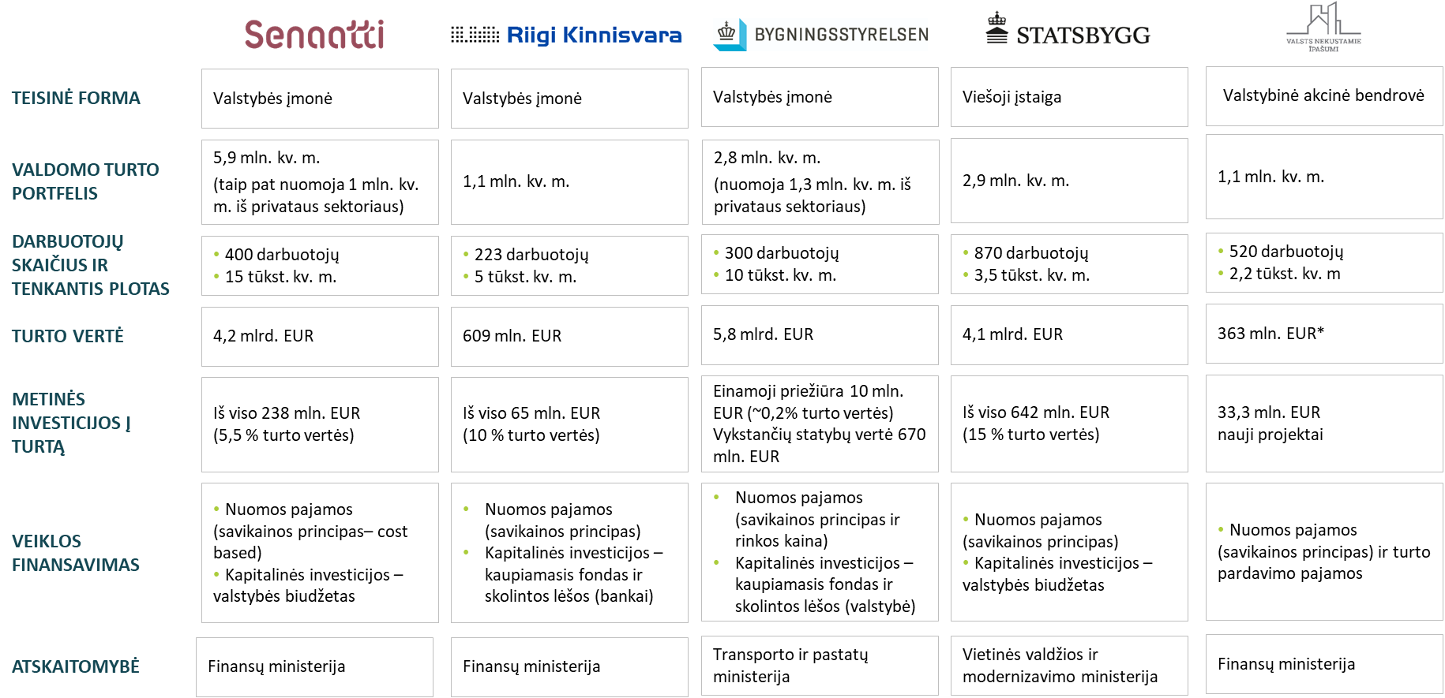
Kitų valstybių praktika
SUOMIJA
ESTIJA
DANIJA
NORVEGIJA
LATVIJA

Slide 17
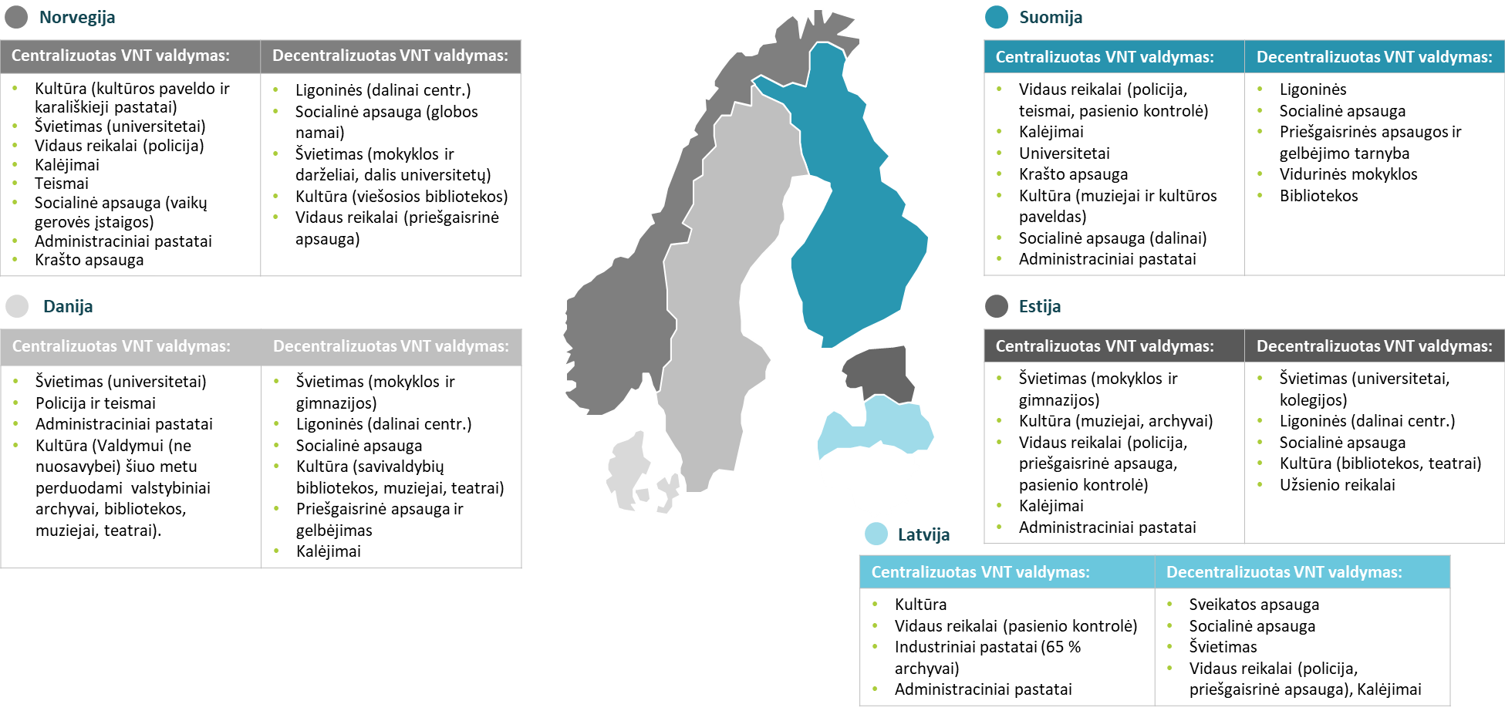
Šiaurės ir Baltijos šalyse VNT valdymas nėra pilna apimtimi centralizuotas; Vyrauja vieno ar kelių CTV modelis – valdytojui priskiriamas tam tikros srities/sričių turtas
Centralizuotas VNT valdymas – VNT nuosavybės arba valdymo teise perduotas įsteigtam centriniam turto valdytojui (CTV)
Decentralizuotas VNT valdymas – VNT valdymas nepriskirtas konkrečiam CTV. VNT gali būti valdomas ministerijų ar savivaldybių lygmenyje arba dalinai centralizuotas nepriklausomose specializuotose struktūrose (pvz. ligoninių fondai/regionai)

Slide 18


